Slide 1
RISC-V
2025년 10월 28일
Sunghyun Lee, Suhak Lee
Department of Computer Engineering
Notes:
https://xilinx.github.io/brevitas/v0.12.0/index.html

Slide 2
목표 및 진행사항(기존)
<목표>
BNN을 RISC-V에 구현
W8A8, W1A8, W1A1 Quantization을 지원하는 모델을 RISC-V에 구현
기존 Mixed-Precision Neural Networks on RISC-V Cores 코드 분석
BNN을 Brevitas로 구현 및 학습
W8A8, W1A8, W1A1 Quantization을 지원하는 모델을 RISC-V에 구현
- Python 코드 분석
- VGG8 모델 구현
- XNOR-Net을 Brevitas로 구현 및 학습
- ReactNet을 Brevitas로 구현 및 학습
- OVSW 학습 가능 여부 검토 후 Brevitas로 구현 및 학습
- Conv 연산에 대한 플로우 확인

Slide 3
Training 결과
XNOR-Net
Accuracy : 80%
Reference Accuracy : 86.28%
ReActNet
Accuracy : 78%
Reference Accuracy : 92.08%
기존 구현과의 차이점
Brevitas로 구현
학습 방법의 차이(step-by-step vs Full-Binary)

Slide 4
목표 및 진행사항(수정)
<목표>
BNN을 RISC-V에 구현
W8A8, W1A8, W1A1 Quantization을 지원하는 모델을 RISC-V에서 동작하도록 구현
LUT(Lookup Table) 없이 동작하는 bit-wise 기반 Logic-Gate Network를 RISC-V에서 동작하도록 구현(추가)
기존 Mixed-Precision Neural Networks on RISC-V Cores 코드 분석
BNN을 Brevitas로 구현 및 학습
W8A8, W1A8, W1A1 Quantization을 지원하는 모델을 RISC-V에 구현
Bit-wise 연산 기반 Logic Gate Network 구현(Pytorch)
- Python 코드 분석
- VGG8 모델 구현
- XNOR-Net을 Brevitas로 구현 및 학습
- ReactNet을 Brevitas로 구현 및 학습
- OVSW 학습 가능 여부 검토 후 Brevitas로 구현 및 학습
- Conv 연산에 대한 플로우 확인
8-bit / 1-bit C코드 분석 및 세팅
DWN을 RISC-V용 C코드 생성
Bit-Wise 연산 기반 DWN 구현

Slide 5
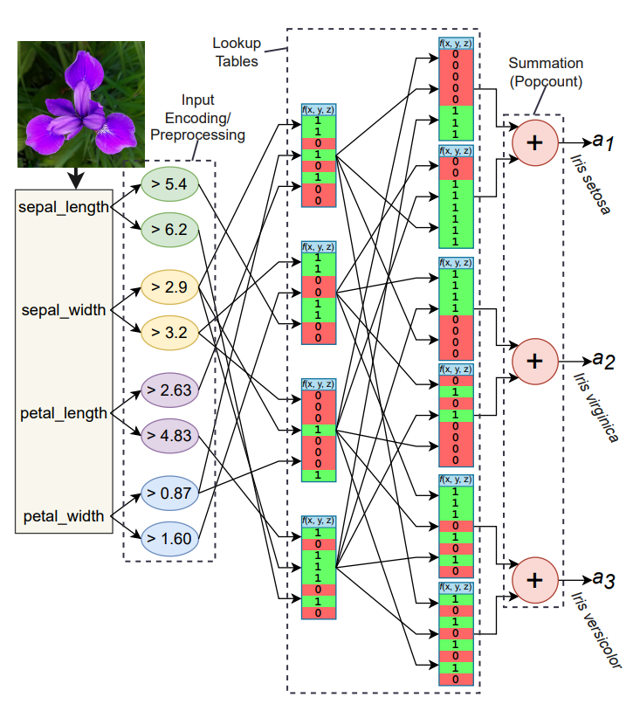
Logic-Gate Neural Networks
Logic-Gate Neural Networks
가중합+활성화 대신 k-비트 LUT(lookup table) 로 계산하는 신경망 (노드 출력 = table[i])
추론 과정 : 실수 입력 → 임계값 비교(thermometer) → 이진 비트 → 주소 패킹(k비트) → LUT 조회 → 다음 Layer 진행 → 마지막에 클래스별 합산(popcount/합)
<특징>
MAC 없음(곱셈·누산 제거)
메모리 조회+비트연산만 → 지연↓ 전력↓ 면적↓

Slide 6
To Do List
Differentiable Weigthless Neural Networks(DWN) 논문 리뷰 및 Pytorch 코드 분석
RISC-V에서 동작 가능한 DWN Inference C코드 생성
C코드 생성을 위한 BNN 파라미터 추출
RISC-V에서 동작 가능한 BNN Inference C코드 생성

